Slide 1
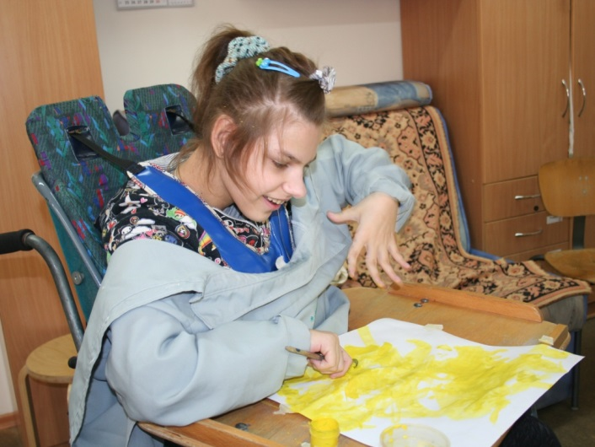
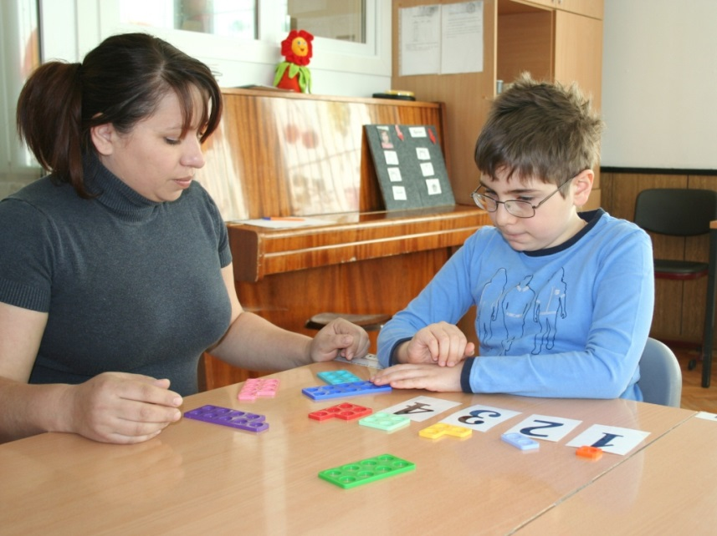
Разработка специальной индивидуальной программы развития в контексте ФГОС

Slide 2
Заключение ПМПК
Рекомендации по созданию специальных условий получения образования:
разработка специальной индивидуальной программы развития (СИПР );
использование при разработке и реализации СИПР учебно-методического комплекса (УМК), размещенного в сети интернет на сайте http://умксипр.рф;
проведение занятий специалистами: учитель-логопед, учитель-дефектолог, педагог-психолог, учитель АФК; в случае необходимости - тьютор, тифлопедагог, сурдопедагог;
предоставление услуг ассистента (помощника), оказывающего обучающемуся техническую помощь (в случае необходимости);
использование специальных методов обучения;
использование технических средств обучения (в случае необходимости);
использование ассистивных средств (в случае необходимости), без которых невозможно или затруднено освоение образовательных программ обучающимися с ТМНР.

Slide 3
Кто и как разрабатывает СИПР?
Письмо минобрнауки РФ ВК-452/07 от 11.03.2016 «Методические рекомендации по вопросам внедрения ФГОС …»
Письмо минобрнауки РФ ТС – 728/07 от 15.03 2018 «Об организации работы по СИПР»
«На основе анализа результатов психолого-педагогического обследования ребёнка
ЭКСПЕРТНОЙ ГРУППОЙ образовательной организации разрабатывается специальная индивидуальная программа развития»

Slide 4
Создание экспертной группы
В состав экспертной группы входят специалисты, участвующие в разработке и реализации СИПР:
учителя класса,
учитель-дефектолог,
учитель-логопед,
учитель физкультуры,
учитель музыки,
воспитатель / ассистент / тьютор,
педагог-психолог,
другие специалисты
и привлекаются родители (законные представители) обучающегося.

Slide 5
Организация работы экспертной группы на этапе разработки СИПР
Подготовка и проведение психолого-педагогического обследования обучающегося
Обсуждение экспертной группой результатов психолого-педагогического обследования обучающегося и разработка проекта СИПР
Представление проекта СИПР родителям для ознакомления
Обсуждение с родителями проекта СИПР, подписание протокола о совместной работе по реализации СИПР

Slide 6
Структура СИПР (п. 2.9.1 приложения ФГОС):
общие сведения о ребёнке;
характеристика, включающая оценку развития обучающегося на момент составления программы и определяющая приоритетные направления воспитания и обучения ребёнка;
индивидуальный учебный план;
содержание образования в условиях организации и семьи;
условия реализации потребности в уходе и присмотре;
перечень специалистов, участвующих в разработке и реализации СИПР;
перечень возможных задач, мероприятий и форм сотрудничества организации и семьи обучающегося;
перечень необходимых технических средств и дидактических материалов;
средства мониторинга и оценки динамики обучения.

Slide 7
Характеристика
Год обучения в образовательной организации.
Социальная картина.
Физическое развитие: особенности общей моторики, позиционирования
обучающегося, имеющего выраженные нарушениям ОДА, мелкой моторики)
Особенности эмоциональной сферы, поведения
Познавательное и речевое развитие: особенности восприятия, речевого
развития, сформированности базовых учебных действий, предметно-
практической деятельности, математических представлений, представлений об
окружающем мире.
Взаимодействие со взрослыми и сверстниками.
Сформированность навыков самообслуживания, бытовой и доступной трудовой деятельности.
Потребность в уходе (особенности развивающего ухода), присмотре.
Выводы по итогам оценки: учебная нагрузка, приоритетное содержание обучения и воспитания на предстоящий период.

Slide 8
Как формируется индивидуальный учебный план?
ФГОС (п. 1.7.)
Удовлетворение особых образовательных потребностей обучающихся с умеренной, тяжелой и глубокой умственной отсталостью (интеллектуальными нарушениями), тяжелыми и множественными нарушениями развития обеспечивается:
существенным изменением содержания образования;
обязательной индивидуализацией обучения;
дозированным расширением образовательного пространства внутри Организации и за ее пределами;
и др.

Slide 9
Письмо Минобрнауки РФ
от 15.03.2018 № ТС-728/07
«Об организации работы по СИПР»
«… указанный объём относится к АООП в целом, но не к СИПР»
Учебный план АООП: объем для частей (60% и 40%) относится к АООП в целом, но не к СИПР.

Slide 10
Разработка ИУП
Письмо Минобрнауки России от 15.03.2018 № ТС-728/07
«Об организации работы по СИПР»
«… ИУП отражает доступные для обучающегося учебные предметы, коррекционные занятия, внеурочную деятельность и устанавливает объём недельной нагрузки на обучающегося»
ИУП включает индивидуальный набор учебных предметов и коррекционных курсов, выбранных из общего учебного плана АООП, с учетом индивидуальных образовательных потребностей, возможностей и особенностей развития конкретного обучающегося,
В случае необоснованного переноса всех предметов и часов из учебного плана АООП в ИУП, создается риск нарушения требований ФГОС, что может привести к нарушению права обучающегося на доступное образование.

Slide 11
Индивидуальный учебный план
АООП
1. Речь и альтернативная коммуникация
2. Математические представления
3. Окружающий природный мир
4. Человек
5. Домоводство
6. Окружающий социальный мир
7. Музыка и движение
8. Изобразительная деятельность
9. Адаптивная физкультура
10. Профильный труд
Коррекционные курсы:
1. Альтернативная коммуникация;
2. Сенсорное развитие;
3. Предметно-практические действия;
4. Двигательное развитие
СИПР
Речь и альтернативная
коммуникация
Человек
Музыка и движение
Изобразительная деятельность
Коррекционные курсы:
- Альтернативная коммуникация;
- Сенсорное развитие;
- Предметно-практические действия;
- Двигательное развитие

Slide 12
пр. АООП разд. 3.3.1., Методические рекомендации
Для детей, особые образовательные потребности которых не включают освоение предметов основной части учебного плана АООП, учебная нагрузка для СИПР формируется следующим образом: увеличивается количество часов коррекционных курсов и добавляются (если нужно) часы коррекционно-развивающих занятий в пределах максимально допустимой нагрузки, установленной учебным планом АООП (в соответствии с п. 2.6. приложения соответствующего ФГОС).

Slide 13
Пример индивидуального учебного плана (1 часть)
Учебный предмет, коррекционный курс | Групповые занятия | Индивидуальные занятия
 |  | учитель | учитель-деф-лог | учитель-логопед | учитель физ-ры/АФВ | учитель музыки
Речь и альтернативная коммуникация | 3
Математические представления
Окруж. природный мир
Окруж. социальный мир
Человек |  | 1 | 1
Адаптивная физкультура | 2
Музыка и движение | 2
Изобразительная деятельность | 3
Домоводство
Профильный труд
ИТОГО 12

Slide 14
4.Содержание образования в условиях организации и семьи
4.1.Базовые учебные действия
4.2. Содержание учебных предметов и/или коррекционных курсов
4.3. Нравственное развитие
4.4. Формирование экологической культуры, здорового и безопасного образа жизни
4.5. Внеурочная деятельность
«8.3. Основная образовательная программа реализуется через организацию урочной и внеурочной деятельности»
СанПиН (пост. от 10.07. 2015 г. N 26 об утверждении СанПиН 2.4.2.3286-15)

Slide 15
4.1.Базовые учебные действия
«Программа формирования базовых учебных действий направлена на развитие способности овладевать содержанием АООП образования»
Цель работы с обучающимся с умственной отсталостью, с ТМНР:
1) формирование готовности к обучению в среде сверстников
2) формирование готовности к овладению содержанием АООП образования для обучающихся с умственной отсталостью, ТМНР в доступном для конкретного обучающегося объеме.
Задачи по формированию базовых учебных действий включаются в СИПР с учетом особых образовательных потребностей обучающихся.
Формируются БУД в процессе урочной и внеурочной деятельности: на индивидуальных и групповых занятиях по учебным предметам, на индивидуальных занятиях в рамках коррекционных курсов, на занятиях по разным направлениям внеурочной деятельности, в режимные моменты.
Формированием БУД занимаются все участники образовательных отношений (члены экспертной группы, родители/законные представители).

Slide 16
4.1.Формирование базовых учебных действий.
4.1.1.Создание благоприятной обстановки, способствующей формированию положительной мотивации пребывания в образовательной организации и эмоциональному конструктивному взаимодействию с взрослым и сверстниками
4.1.2.Формирование учебного поведения
4.1.3.Формирование умения выполнять задания в соответствии с определенными характеристиками
4.1.1. Создание благоприятной обстановки, способствующей формированию положительной мотивации пребывания в образовательной организации и эмоциональному конструктивному взаимодействию с взрослым и сверстниками:
Спокойное пребывание в новой среде
Перемещение в новой среде без проявлений дискомфорта
Принятие контакта, инициированного взрослым
Установление контакта с педагогом и другими взрослыми, участвующими в организации учебного процесса
Ориентация в учебной среде (пространство, материалы, расписание) класса
Планирование учебного дня
Ориентация в расписании дня (последовательности событий/занятий, очередности действий)
Следование расписанию дня

Slide 17
Коррекция проблемного поведения Корректируемые виды проблемного поведения:
агрессия
самоагрессия
неадекватные крик, смех, плач
физическое сопротивление
стереотипии
невыполнение инструкций, направленных на прерывание социально неприемлемого поведения
1 шаг. Познакомьтесь с корректируемыми видами проблемного поведения
2 шаг. Определите вид (виды) проблемного поведения, которое (которые) Вы будете корректировать у ребенка в течение учебного года
3 шаг. Определите причину проблемного поведения
4 шаг. Выберите педагогические способы коррекции проблемного поведения

Slide 18
4.2. Содержание учебных предметов и коррекционных курсов
Содержание программного материала учебных предметов и коррекционных курсов включает конкретные задачи по формированию представлений, действий/операций.
При разработке СИПР на конкретного обучающегося:
1) из программного материала выбирают возможные (ожидаемые) результаты обучения, которые актуальны для обучающегося (с учетом уровня актуального развития и ЗБР)
2) выбранные возможные (ожидаемые) результаты обучения индивидуализируют и оформляют с учетом проведения текущей аттестации в форме мониторинга.

Slide 19
Пример СИПР (задачи, мониторинг)
Содержание обучения | I | II
Человек
Туалет
- сидение на унитазе и оправление нужды в соответствии с формируемыми биологическими часами (после приема пищи в 10.30 и 13.30)
Прием пищи
- поднесение ложки с густой пищей ко рту
- снимание пищи с ложки губами
- питье из кружки с рожком с удерживанием кружки двумя руками
Предметно-практические действия
Действия с предметами
- вставление крупной мозаики
нанизывание на стрежень: шаров колец

Slide 20
4.3. Нравственное развитие
При разработке СИПР рекомендуем следовать следующему алгоритму:
1 шаг. Познакомьтесь с примерным содержанием направлений нравственного развития и сформулируйте приоритетные задачи нравственного развития обучающегося на предстоящий учебный год
Способность замечать и запоминать происходящее, радоваться новому дню, неделе, месяцу замечая какие события, встречи, изменения происходят в жизни; осознавать на доступном уровне значимость этих событий для каждого по отдельности и для всех людей.
Доброжелательное отношение к окружающим; умение устанавливать контакт, общаться и взаимодействовать с детьми и взрослыми с использованием общепринятых форм общения, как вербальных, так и невербальных; доверительное отношение и желание взаимодействовать с взрослым (во время гигиенических процедур, одевания, приема пищи и др.).
Умение выражать свои желания, делая выбор; умение принимать на себя
посильную ответственность и понимать результаты своих действий;
умение предвидеть последствия своих действий, понимать, насколько его
действия соотносятся с нормами и правилами жизни людей; контроль своих
эмоций и поведения.
Усвоение правил совместной деятельности в общении, в игре, учебе, работе, досуге.
Ориентация в религиозных ценностях с учетом желания и вероисповедания обучающегося и его семьи.

Slide 21
2 шаг. Определите нравственные нормы, которые Вы будете формировать у ребенка в течение учебного года, ориентируясь на предложенных ниже, и/или сформулируйте самостоятельно.
Доброжелательно и уважительно относиться к окружающим (членам семьи, сверстникам, членам школьного коллектива, учителям и др.)
Заботиться о близком человеке, товарище, о младших и старших, помогать им
Играть не ссорясь, вместе пользоваться игрушками, книгами
Делиться игрушками, сладостями и др.
Помогать друг другу
Отрицательно относиться к грубости, жадности
Радоваться своим успехам и успехам других
Излагать свои просьбы вежливо, употребляя слова «здравствуйте», «до свидания», «пожалуйста», «извините», «спасибо» и т. д.
Правильно оценивать хорошие и плохие поступки, свои поступки и поступки других людей
Договариваться, уступать
Спокойно вести себя в помещении и на улице
Не перебивать говорящего, ждать, если человек занят
Быть вежливым: здороваться, прощаться, благодарить за помощь
и др.

Slide 22
4.4. Формирование экологической культуры, здорового и безопасного образа жизни
Представления об основах экологической культуры на примере экологически сообразного поведения в быту и природе, безопасного для человека и окружающей среды
Осознанное отношение к собственному здоровью на основе соблюдения правил гигиены, здоровьесбережения, режима дня.
Интерес и бережное отношение к природе; соблюдение правил поведения в природе.
Знание правил здорового питания.
Негативное отношение к факторам, нарушающим здоровье: сниженная
двигательная активность, курение, алкоголь, наркотики, инфекционные
заболевания, нарушение правил гигиены, правильного питания и др.
Готовность безбоязненно обращаться к врачу по любым вопросам, связанным с особенностями состояния здоровья.
Безопасное поведение в окружающей среде; умение вести себя в
экстремальных (чрезвычайных) ситуациях.

Slide 23
При разработке СИПР.
Представления об основах экологической культуры на примере экологически сообразного поведения в быту и природе, безопасного для человека и окружающей среды:
Выбрасывать мусор в урну или контейнер для мусора
Не включать без разрешения газ, электроприборы, бытовую технику
Не расходовать воду понапрасну, своевременно закрывай кран с водой
Поливать комнатные растения, ухаживай за домашними животными
Экономить электроэнергию, выключать своевременно свет
Во время прогулки не вставать в обуви на скамейку, где сидят другие люди
Не подбирать чужие вещи, которые лежат на тротуаре, в траве, на скамейке
Дополнить

Slide 24
4.5. Внеурочная деятельность
СанПиН (пост. от 10.07.2015 г.): «Внеурочная деятельность …составляет 10 часов в неделю…, из которых не менее 5 часов предусматривается на реализацию обязательных занятий коррекционной направленности, остальные - на развивающую область…»
Внеурочная деятельность является составной частью учебно-воспитательного процесса и одной из форм организации свободного времени обучающихся.
Внеурочная деятельность организуется по следующим направлениям развития личности:
спортивно-оздоровительное,
общеинтеллектуальное,
общекультурное (художественно-эстетическое),
социальное,
нравственное.
Программа внеурочной деятельности реализуется на школьных и классных мероприятиях (Новый год, День Знаний, Пасха, Город Мастеров, 8 марта, концерты и др.) и занятиях в рамках рабочих программ по разным направлениям внеурочной деятельности.

Slide 25
Название мероприятия | Планируемая деятельность ребенка в мероприятии | Участие ребенка в мероприятии
Новогодний праздник | подготовка к мероприятию: изготовление украшений класса, новогодних открыток; разучивание стихотворения «Дед Мороз», новогодних песен «В лесу родилась елочка», «Маленькая елочка», «Как в лесу под Новый год» и др. | Саша делал бусы из бумаги, поздравительные открытки, украшал елку в актовом зале. Участвовал в новогоднем празднике: пел новогодние песни, водил хоровод вокруг елки, рассказал деду Морозу стихотворение.
Пасха
Веселые старты

Slide 26
5. Условия реализации потребности в уходе и присмотре
Организация ухода и присмотра - условие реализации АООП и СИПР.
деятельность, в ходе которой решаются учебно-воспитательные задачи (доверие, общение, потребность в чистоте и др.);
осуществляется по мере необходимости в течение всего периода пребывания обучающегося в организации (при одевании/раздевании, приеме пищи, осуществлении гигиенических процедур, проведении мероприятий, свободного времени);
персонал обучен развивающему уходу и профессиональному присмотру.

Slide 27
Области и требования развивающего ухода:
прием пищи
одевание, раздевание и забота о внешнем виде
передвижение
гигиенические процедуры с ребенком
поддержка жизненно важных функций организма (выполнение назначений врача)
реализация коммуникативных и социально-эмоциональных потребностей (создание комфортной окружающей обстановки, восполнение недостатка личного общения)
Области и требования профессионального присмотра:
обеспечение безопасной среды
составление четких алгоритмов на случай возникновения разных непредвиденных ситуаций, связанных с безопасностью жизни и здоровья обучающихся;
ведение журнала травм
! Планирование и осуществление ухода и присмотра отражается в индивидуальном графике с указанием времени, деятельности и лица, осуществляющего уход и присмотр

Slide 28
Условия реализации потребности в уходе и присмотре
 | 8.40-9.20 | 9.20-9.30 | 9.30-10.10 | 10.10-11.00 | 11.00-11.40 | 11.40-11.50 | 11.50-12.30 | 12.30-13.20
пн |  | Отдых (присмотр) (в классе) Воспитатель Петрова О.Л. | Отдых (присмотр) (сенсорная комната) Воспитатель Петрова О.Л. | Завтрак (уход) Учитель Ильина И.Б. Гигиенические процедуры (уход) Воспитатель Петрова О.Л. |  | Отдых (присмотр) (шариковый бассейн) воспитатель Петрова О.Л. |  | Обед (уход) Учитель Ильина И.Б. Гигиенические процедуры (уход) Воспитатель Петрова О.Л.

Slide 29
Перечень необходимых специальных материалов и средств для ухода
подгузники, влажные салфетки, одноразовые перчатки, полотенце, бумажные полотенца, мыло, детский крем, специальные столовые приборы и посуда (кружка с рожком, ложка и вилка с насадкой для левой руки), подложка под тарелку, нагрудники, салфетки.

Slide 30
6. Перечень специалистов, участвующих в разработке и реализации СИПР
учитель класса
учитель-дефектолог
учитель-логопед
педагог-психолог
учитель музыки
учитель физкультуры
ассистент (тьютор)

Slide 31
7. Программа сотрудничества с семьей
(из АООП образования)
«Программа сотрудничества с семьей направлена на обеспечение конструктивного взаимодействия специалистов образовательной организации и родителей обучающегося в интересах особого ребенка и его семьи»
Договор о сотрудничестве !
ПАРТНЁРСКИЕ отношения на основе доверия и
разделения ответственности за результаты совместной работы с ребёнком
Задачи:
создание позитивного отношения в семье к образованию особого ребенка;
формирование доверия между специалистами и родителями в процессе обучения и воспитания ребенка;
формирование конструктивной родительской позиции.

Slide 32
Возможные задачи, мероприятия и формы сотрудничества организации и семьи обучающегося
Психологическая поддержка семьи
тренинги,
встречи родительского клуба,
индивидуальные консультации с психологом
Повышение осведомленности родителей об особенностях развития и
специфических образовательных потребностях ребенка
индивидуальные консультации родителей со специалистами,
тематические семинары
Взаимодействие специалистов и семьи в ходе разработки и реализации СИПР
участие родителей в разработке СИПР,
посещение родителями уроков/занятий в организации,
консультирование родителей по вопросам обучения ребенка в домашних условиях, выбор единых подходов и приемов работы,
домашнее визитирование

Slide 33
ведение дневника наблюдений (краткие записи),
информирование электронными средствами,
личные встречи, беседы,
ежедневный просмотр и записи в дневнике ребенка,
просмотр и обсуждение видеозаписей занятий с ребенком в школе и дома
Организация участия родителей в деятельности образовательной организации
привлечение родителей к планированию, разработке и реализации
мероприятий,
участие родителей в решении вопросов, связанных с управлением образовательной организацией,
участие родителей во взаимодействии с другими организациями,
участие родителей в решении хозяйственных вопросов образовательной организации

Slide 34
8. Перечень необходимых технических средств и дидактических материалов
Например:
Подъемник, душевая каталка, ортопедическое кресло (мешок), кресло-коляска, вертикализатор.
Прибор для альтернативной коммуникации (коммуникатор), электронная кнопка для привлечения внимания.
Игрушки и предметы со световыми, звуковыми эффектами, образцы
материалов, различных по фактуре, вязкости, температуре, плотности,
сенсорные панели, наборы аромобаночек, вибромассажер.
Предметы для нанизывания на стержень, шнур, нить (кольца, шары, бусины), звучащие предметы для встряхивания, предметы для сжимания (мячи различной фактуры, разного диаметра), вставления (стаканчики одинаковой величины).
Средства для фиксации ног, груди; мягкие формы и приспособления для придания положения лежа, сидя, стоя; автомобильное кресло; гимнастический мяч большого диаметра, гамак, коврики, тренажер
«Мотомед».
Дидактический материал по предметам, внесенным в СИПР.

Slide 35
9. Средства мониторинга и оценки динамики обучения.
Текущая аттестация обучающихся включает в себя каждое полугодовое оценивание результатов освоения СИПР, разработанной на основе АООП образовательной организации.
Промежуточная аттестация представляет собой оценку результатов освоения СИПР и развития жизненных компетенций ребёнка по итогам учебного года.
Итоговая аттестация представляет собой оценку результатов освоения специальной индивидуальной программы развития последнего года обучения и развития жизненной компетенции обучающимися.
! Оценка самостоятельности обучающегося
Метод экспертной группы.
Задача экспертной группы - выработка согласованной оценки достижений ребёнка в сфере жизненных компетенций. Основой служит анализ результатов обучения ребёнка, динамика развития его личности.

Slide 36
Оценка динамики обучения (оценка самостоятельности при выполнении заданий)
Степень самостоятельности при выполнении заданий | Условные обозначения
выполняет самостоятельно | +
выполняет с частичной физической помощью | чп
выполняет со значительной физической помощью | зп
выполняет по подражанию выполняет по речевой инструкции выполняет по образцу | п и о
выполняет задание, но допускает ошибки | сш

Slide 37
Оценка динамики обучения (при оценке основ коммуникации, сенсорного развития)
Реакция на воздействия
- негативная реакция | нг
- нейтральная реакция | нр
- положительная реакция | пр

Slide 38
Специальная индивидуальная программа развития (СИПР)
«Итоговые достижения определяются индивидуальными возможностями ребенка – обучение и воспитание на основе специальной индивидуальной программы развития»
СИПР имеет свою структуру (в соответствии с п.2.9.1. ФГОС), отличную от структуры АООП;
разрабатывается на основе содержания АООП, но лишь в доступном для конкретного ребенка объёме, с учетом его индивидуальных возможностей и особых образовательных потребностей;
разрабатывается на учебный год экспертной группой, включающей специалистов, работающих с ребенком; привлекаются родители обучающегося;
утверждается директором ОО на основе решения коллегиального органа (педагогического совета) образовательной организации;
реализуется во взаимодействии семьи и специалистов в процессе обучения и воспитания ребенка.

Slide 39
Образование по СИПР
не предполагает использование учебников
адрес УМК в интернете:
http://УМКСИПР.РФ
Министерство
Образования и науки
Российской Федерации
ФГБОУВО Псковский
Государственный
Университет
ГБОУ Псковской области
«Центр лечебной педагогики
и дифференцированного обучения»

Slide 40
Благодарим за внимание!

